Slide 1

إعداد السيرة الذاتية

Slide 2


ترحيب
نحييكم ونرحب بكم أجمل ترحيب لحضوركم ونتمنى للجميع تحقيق الاستفادة المنشودة من حضور هذا البرنامج المتميز بمشاكارتكم وإثراءاتكم.
‹#›

Slide 3



الاسم
ماهي توقعاتك وأهدافك من الدورة
الكنية
تعارف
الهوايات
الحالة الاجتماعية
العمل الحالي مع مشروع طبيعة العمل
الخبرات العلمية
‹#›

Slide 4
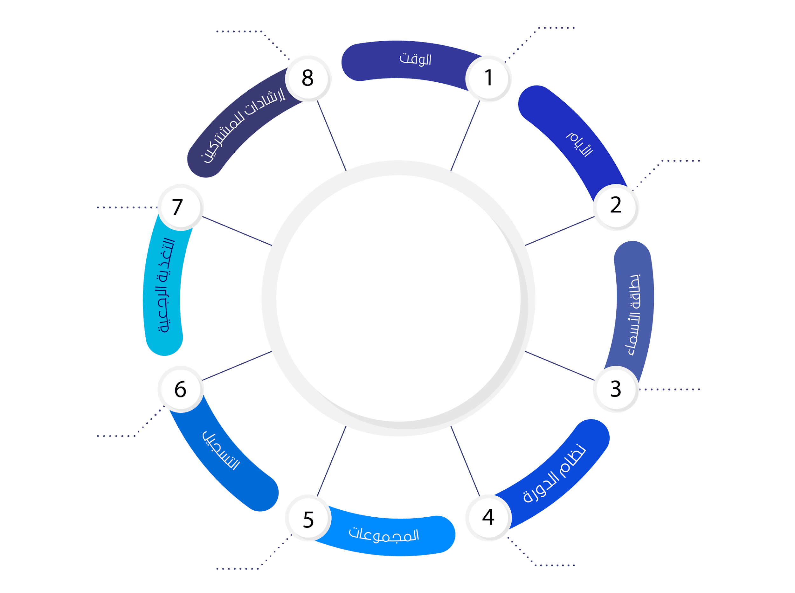
شارك بجدية للتأكد من اكتسابك للمعارف والمهارات المرتبطة
ساعة تدريبية 10
يومان
الوحدة التدريبية
5 ساعات
يقوم المدرب بشرح النقاط الحاكمة في نهاية المحاضرة
نظام البرنامج
سجل اسمك
في بطاقة التعارف
سجل ملاحظاتك بالدورة
في نهاية الصفحة
يقسم المشاركين إلى .... مجموعة
شرح مناقشات ورش عمل
‹#›

Slide 5


أهداف البرنامج التدريبي
أن يتعرف المتدرب علي اهمية ان يكون لديك سيرة ذاتية ناجحة
أن يلم المتدرب بالإجابات النموذجية لاكثر الاسئلة الشائعة في المقابلات الشخصية
أن يستنبط المتدرب بعض النصائح والتوصيات التي يجب اتباعها عند كتابة السيرة الذاتية
أن يميز المتدرب بين نقاط قوتة وضعفة لكي يختار مجاله المناسب

Slide 6

اليوم التدريبي
‹#›

Slide 7
الجلسة الأولى
ما هي السيرة الذاتية
اهمية السيرة الذاتية كيفية كتابتها
نصائح وتوصيات يجب اتباعها عند كتابة السيرة الذاتية
اخطاء شائعة عند كتابة السيرة الذاتية
‹#›

Slide 8


؟
( جماعي )
نشاط تدريبي
عزيزي المتدرب
ماذا تعرف عن السيرة الذاتية؟

Slide 9

فيديو ( 1)
السيرة الذاتية

Slide 10

ما هي السيرة الذاتية:
تعتبر السيرة الذاتية البوابة بين الباحث عن الوظيفة وبين مدراء وأصحاب العمل وهي أول وسيلة مهمة يقوم باحث العمل بإعدادها حتى يتمكن من عرض خبراته ومؤهلاته ومسيرته المهنية بحرفية مميزة وتسويقها أمام المدراء وأصحاب العمل السيرة الذاتية هي وسيلة للدعاية عن نفسك تستعرض فيها خبراتك ومهاراتك بشكل علمي وجذاب لصاحب العمل، أي أنها تعتبر بوابة الوصول للوظيفة.

Slide 11

ما هي السيرة الذاتية:
المعلومات الشخصية الواجب إرفاقها في السيرة الذاتية الدولية ما يأتي:
الجنسية.
الحالة الاجتماعية.
العمر.
الهوايات الشخصية.
التعليم بما في ذلك المدرسة الثانوية.
جميعنا نعلم مدى أهميّة إعداد سيرة ذاتية ناجحة للنجاح في الحصول على وظيفة الأحلام.
‹#›

Slide 12

ما هي السيرة الذاتية:
ندرك تماماً كيف يمكن لسيرة ذاتية سيئة الإعداد أن تكون عائقاً في حصولك على مبغاك. بالطبع هناك الآلاف من الوظائف الشاغرة التي يقدّم لها أعداداً هائلة من الباحثين عن العمل، على الرّغم من ذلك فإنّ قله قليلة جدّاً هي الأفضل ويتم ترشيحها للمقابلة والتوظيف هناك الآلاف من السير الذاتية السيئة التي لن تجتاز المرحلة الأولى من التوظيف حتى، ولذلك عليك أن تتأكّد أنّ سيرتك الذاتية هي الأفضل.
‹#›

Slide 13
اهمية السيرة الذاتية كيفية كتابتها:
البيانات الشخصية
الهدف الوظيفي
01
02
المراجع
الخبرات والتعلم
08
03
البيانات الشخصية من القسم الثاني
07
04
مهارات الحاسب الآلي
06
05
المهارات الاجتماعية
المهارات اللغوية

Slide 14
اهمية السيرة الذاتية كيفية كتابتها:
الجزء الأول : البيانات الشخصية Personal Profile
وفي هذا الجزء تنقسم البيانات الشخصية إلى قسمين القسم الأول يكتب في أول السيرة الذاتية والقسم الثانى في نهاية السيرة الذاتية فالبيانات الشخصية يجب أن تتضمن الاسم وتاريخ الميلاد ومكان الإقامة بالإضافة إلى وسائل الاتصال الخاصة بك كرقم الهاتف الخاص والمحمول والبريد الإكتروني والموقع الإلكتروني إن وجد.
‹#›

Slide 15

اهمية السيرة الذاتية كيفية كتابتها:
الجزء الثانى : الهدف الوظيفي Objective
ويعتبر الهدف الوظيفي أهم جزء فى كتابة السيرة الذاتية حيث أن أصحاب العمل ينظرون إلى ذلك الجزء بالتحديد فإذا كنت ممن يدرك الهدف الوظيفى المقدم له كنت الأجدر بالحصول على الوظيفة ، أن إهدار الوقت في كتابة الأهداف العامة لا طائل من ورائه .
‹#›

Slide 16

اهمية السيرة الذاتية كيفية كتابتها:
الجزء الثالث : الخبرات والتعلم WORK EXPERIENCE EDUCATION
في هذا الجزء تبدأ بكتابة الخبرات التى اكتسبتها من خلال وظيفتك السابقة إذا كنت ممن اشتغل بوظيفة فيجب تذكر خبرتك بأي عمل قمت بعمله سابقا ولكن عليك أن تكتبها بطريقة أكثر جاذبية .

Slide 17

اهمية السيرة الذاتية كيفية كتابتها:
الجزء الرابع : مهارات الحاسب الآلي Computer Skills
في هذا الجزء تكتب المهارات التي تجيدها في الحاسب الآلي باللغة بالعربية والإنجليزية.
الجزء الخامس: المهارات اللغوية" Languages"
في هذا الجزء تكتب اللغات التي تجيدها مثال : اللغة العربية : اللغة الأم.
‹#›

Slide 18
نصائح وتوصيات يجب اتباعها عند كتابة السيرة الذاتية:
1- ركز على الإيجابيات وتجنب السلبيات مثل خلاف مع مدير ، أو درجات دراسية هابط.
2- إذا كان مشروع التخرج له علاقة بالوظيفة المقدم لها فاكتبها في السيرة الذاتية .
3- إذا أخذت التدريب في إحدى الشركات لمدة ثلاثة أشهر أوأكثر أو أقل قيتم ذكره في السيرة الذاتية .

Slide 19
نصائح وتوصيات يجب اتباعها عند كتابة السيرة الذاتية:
-نصائح الكتابة:
1- يتم اختيار اسم البريد الالكتروني للمقدم للوظيفة بحيث يكون لائق به فلا يختار اسم مستعار أو شهرة مثل: الروش – الطائر الحزين.
2- ركز على الإيجابيات وتجنب السلبيات مثل خلاف مع مدير ، أو درجات دراسية هابطة.

Slide 20
نصائح وتوصيات يجب اتباعها عند كتابة السيرة الذاتية:
توصيات يجب اتباعها عند كتابة السيرة الذاتية:
1-الدقة والأمانة في كتابة البيانات الشخصية: حيث يجب أن تذكر اسم وسن وعنوان ووسائل اتصال صحيحة وكذلك لا تبالغ في ذكر مهارات أو اهتمامات أو خبرات وهمية لأن ذلك لن يساعدك على الحصول على الوظيفة بل قد يكون السبب في خسارتها.

Slide 21
اخطاء شائعة عند كتابة السيرة الذاتية:
1-الأخطاء الإملائية وأخطاء اللغة
2-عدم إحتواء السيرة الذاتية على كلمات مفتاحية المتصلة بالوظيفة الشاغرة
3-السيرة الذاتية ذات الطراز القديم قد تعطي إنطباع إنها قديمة وغيرمحدثة
4-إحتوائها على كثير من المعلومات.

Slide 22
اخطاء شائعة عند كتابة السيرة الذاتية:
5-التواضع الزائد.
6-إنجازات غير مقاسة.
7-كتابة محتوى السيرة الذاتية مع تفاصيل ليست ذات صلة.
8-كتابة وصف للمنصب والمهام التي توليتها ولا يتم إيضاح الإنجازات المحققة.
‹#›

Slide 23

وقــت استــراحــة

Slide 24
الجلسة الثانية
التعرف علي نقاط الضعف والقوة
ما يحتاجه الباحث عن الوظيفة
ما هو الهدف الوظيفي
اسباب تدفع الشركات الي تجاهل سيرتك الذاتية
‹#›

Slide 25
التعرف علي نقاط الضعف والقوة:
ما هي نقاط ضعفك وقوتك؟
منا من يُطرح عليه هذا السؤال خلال مقابلة عمل، وخلال لقاء أشخاص جدد والتعرف عليهم وغيرها من الحالات، ولكي لا تبقى الإجابة في خانة المجهول أو النقص .
سنعرض لكم مقالاً حول مفهوم وماهية نقاط القوة والضعف في
شخصية الإنسان تمثل نقاط القوة والضعف معياراً ومقياساً يُحدد على
أساسه جملة السمات والخصائص التي تشكل شخصية الإنسان.

Slide 26
التعرف علي نقاط الضعف والقوة:
الأخبار الماضية وتذكر المعلومات التي سبق للعقل وتعرف عليها. المرونة العالية والقدرة على التأقلم مع الظروف المختلفة، والعيش في أماكن جديدة والتعرف على أشخاص جدد بكل سهولة، دون خوف أو تردد من الخوض في التجارب الحديثة، وبالتالي عدم إضاعة الفرص. الصدق والثبات على المواقف ووجود مبدأ ومعالم واضحة واتجاه لشخصية المرء.

Slide 27

ما يحتاجه الباحث عن الوظيفة:
هناك عدة أشياء يحتاجها الباحث عن الوظيفة :
-السيرة الذاتية.
-المقابلات الشخصية.
-مواقع التوصل الإجتماعي.
-الإلتحاق بالبرامج الوطنية للتدريب.
-المكاتب المتخصصة في التوظيف.

Slide 28
ما يحتاجه الباحث عن الوظيفة:
قبل البحث عن وظيفة عليك أن تتعرف على اهتماماتك وقدراتك ومهاراتك، والاهتمام أو الميل هو الشيء الذي ترغب أو تفضل أن تعمله مثل الألعاب الرياضية وزراعة الأزهار مثلا أما القدرة فهي الاستعداد الطبيعي وهي الشيء الذي من الممكن أن تتعلمه بسهولة مثل القدرات الفنية أو الميكانيكية أو كونك جيدا في التعامل مع الأرقام وتذكر الأشياء، والقوة الجسدية، ويمكن تنمية القدرة أو الاستعداد الطبيعي بالتدريب.
‹#›

Slide 29
ما يحتاجه الباحث عن الوظيفة:
املأ الأعمدة بأكبر عدد من الأسئلة، ويمكن استخدام الأمثلة التالية لمساعدتك:
اهتماماتي: بماذا أفكر؟ ماذا أقرأ؟ ماذا أعمل في وقت الفراغ؟.
قدراتي: ما مواهبي؟ ما الأشياء التي أجد من السهولة أن أتعلمها أو أن أعملها؟.
مهاراتي: ماذا تعلمت في المدرسة؟ ماذا تعلمت في البيت؟.
‹#›

Slide 30

ما هو الهدف الوظيفي:
هو "عبارة أو جملة" قصيرة، وهادفة، وتضع فيها خطوطاً رئيسة لمسارك المهنيّ الذي اخترته لنفسك، لتكوّن صورة واضحة لدى مسؤول التوظيف بأنّك الأنسب لهذه الوظيفة، على أن تكون قد درست هذا الهدف جيّداً، وبحثت فيه كثيراً، واخترت هدفاً وظيفيّاً يناسب الوظيفة التي تقدّم لها.بطريقة أخرى فإنّ كتابة هدفك الوظيفي لا يعني أن تستجدي مسؤول التوظيف أو أن تحاول استعطافه، وإنّما أن تكونَ مميّزاً وفريداً باختيارك لهدف يمثلك أنت بطريقة هادفة في إيصال رسالتك له.

Slide 31
ما هو الهدف الوظيفي:
الهدف الوظيفي: هو "عبارة أو جملة" قصيرة، وهادفة، وتضع فيها خطوطاً رئيسة لمسارك المهنيّ الذي اخترته لنفسك، لتكوّن صورة واضحة لدى مسؤول التوظيف بأنّك الأنسب لهذه الوظيفة، على أن تكون قد درست هذا الهدف جيّداً.
‹#›

Slide 32
اسباب تدفع الشركات الي تجاهل سيرتك الذاتية:
غياب روابط مواقع التواصُل الاجتماعي
كتابة هواياتك بطريقة ساذجة
غموض خبراتك السابقة
عدم كتابة وظيفتك الحالية
04
03
02
01
07
06
05
خَلط الضمائر الشخصية
غياب الكلمات الدلاليّة
غياب رسالة التغطية

Slide 33

اسباب تدفع الشركات الي تجاهل سيرتك الذاتية:
1-عدم كتابة وظيفتك الحالية في بداية السيرة الذاتيّة:
السبب الرئيسي وراء رغبة الشركات في معرفة آخر وظيفة التحقت بها، هو معرفة أي الخبرات والمهارات استخدمتها بشكلٍ مُكثّف في الفترة الأخيرة، وهذا ما لا يُقدّمه صاحب السيرة الذاتيّة. إذا أنّه يبدأ كتابة السيرة الذاتيّة بمعلومات شخصيّة، ومعلومات للتواصل، ويترك الخبرات العمليّة بعد ذلك.

Slide 34
اسباب تدفع الشركات الي تجاهل سيرتك الذاتية:
2-كتابة هواياتك بطريقة ساذجة:
مِن البداية، لا يُحبِّذ مُتخصّصِوا الموارد البشريّة أن يقوم أحدهم بكتابة هوايته في السيرة الذاتية، ولكن إذا أصر على فعل ذلك، لماذا لا يقوم بكتابتها بشكلٍ جذّاب أكثر تخلَّ عن الكتابة التقليدية التي يقوم فيها صاحب السيرة بوضع كُل ما يفعله في حياته خراج إطار العمل، مثل القراءة، والكتابة، والصيد.

Slide 35
اسباب تدفع الشركات الي تجاهل سيرتك الذاتية:
4-غموض خبراتك السابقة:
رُبما إذا كُنت تعمل لدى شركات غير معروفة، أو ليست ذات نطاق واسع، قد يصعُب تحديد نشاطها مِن قبل قسم الموارد البشرية في الشركة التي تُقدِّم لها فمِن الأفضل دائماً أن تقوم بكتابة شرح بسيط للنشاطات التي كانت تقوم بها الشركة، وعن إنجازاتها، وعن دورك الشخصي فيها، عوضاً عن كتابة اسمها فقط.

Slide 36

اسباب تدفع الشركات الي تجاهل سيرتك الذاتية:
5- غياب الكلمات الدلاليّة:
بفضل التكنولوجيا، أصبح الإنسان دائماً في عجلة مِن أمره، ويحتاج للوصول إلى أدق النتائج والاستخلاصات في أقل وقتٍ مُمكِن، والأمر نفسه ينطبق على موظفي قسم الموارد البشريّة في أي شركة، لأنّه وسط آلاف طلبات الالتحاق بالوظائف والسِّير الذاتيّة، عليهم أن يبدأو في تنقيتها، والحصول على أنسبها للوظيفة المُتاحة.
‹#›

Slide 37
. ما يحتاجه الباحث عن الوظيفة
هناك عدة أشياء يحتاجها الباحث عن الوظيفة:
السيرة الذاتية.
المقابلات الشخصية.
مواقع التواصل الاجتماعي.
الالتحاق بالبرامج الوطنية للتدريب.
المكاتب المتخصصة في التوظيف.

Slide 38
التخطيط للمسار الوظيفي (تحديد الاهتمامات والقدرات والمهارات)
قبل البحث عن وظيفة، عليك أن تتعرف على اهتماماتك وقدراتك ومهاراتك
الاهتمام: هو الشيء الذي ترغب أو تفضل أن تعمله (مثل الألعاب الرياضية).
القدرة: هي الاستعداد الطبيعي والشيء الذي من الممكن أن تتعلمه بسهولة (مثل القدرات الفنية أو الميكانيكية)، ويمكن تنميتها بالتدريب.
المهارة: ماذا تعلمت في المدرسة أو في البيت.
نشاط تطبيقي: املأ الأعمدة بتحديد: اهتماماتي (بماذا أفكر؟)، قدراتي (ما مواهبي؟)، ومهاراتي (ماذا تعلمت؟).
‹#›

Slide 39
العلامة الشخصية الرقمية والمهنية
أسباب تجاهل السيرة الذاتية المتعلقة بالملف الشخصي:
غياب رسالة التغطية ، وغياب روابط مواقع التواصل الاجتماعي.
بناء العلامة الشخصية: كيفية استخدام مواقع التواصل الاجتماعي المهنية (مثل LinkedIn) لعرض الخبرات والإنجازات التي لم تسعف السيرة الذاتية بذكرها بالتفصيل.

Slide 40
. أنواع المقابلات الشخصية والتحضير لها
التحضير النفسي: بناء الثقة على أساس التقييم الذاتي لنقاط القوة.
التحضير المعرفي: البحث عن الشركة وفهم دور الوظيفة.
التحضير اللوجستي: (المظهر، الوصول في الوقت المحدد).

Slide 41
اسباب تدفع الشركات الي تجاهل سيرتك الذاتية:
2-كتابة هواياتك بطريقة ساذجة:
مِن البداية، لا يُحبِّذ مُتخصّصِوا الموارد البشريّة أن يقوم أحدهم بكتابة هوايته في السيرة الذاتية، ولكن إذا أصر على فعل ذلك، لماذا لا يقوم بكتابتها بشكلٍ جذّاب أكثر تخلَّ عن الكتابة التقليدية التي يقوم فيها صاحب السيرة بوضع كُل ما يفعله في حياته خراج إطار العمل، مثل القراءة، والكتابة، والصيد.

Slide 42
اسباب تدفع الشركات الي تجاهل سيرتك الذاتية:
4-غموض خبراتك السابقة:
رُبما إذا كُنت تعمل لدى شركات غير معروفة، أو ليست ذات نطاق واسع، قد يصعُب تحديد نشاطها مِن قبل قسم الموارد البشرية في الشركة التي تُقدِّم لها فمِن الأفضل دائماً أن تقوم بكتابة شرح بسيط للنشاطات التي كانت تقوم بها الشركة، وعن إنجازاتها، وعن دورك الشخصي فيها، عوضاً عن كتابة اسمها فقط.

Slide 43
اسباب تدفع الشركات الي تجاهل سيرتك الذاتية:
5- غياب الكلمات الدلاليّة:
بفضل التكنولوجيا، أصبح الإنسان دائماً في عجلة مِن أمره، ويحتاج للوصول إلى أدق النتائج والاستخلاصات في أقل وقتٍ مُمكِن، والأمر نفسه ينطبق على موظفي قسم الموارد البشريّة في أي شركة، لأنّه وسط آلاف طلبات الالتحاق بالوظائف والسِّير الذاتيّة، عليهم أن يبدأو في تنقيتها، والحصول على أنسبها للوظيفة المُتاحة.
‹#›

Slide 44
فيديو (2)
طريقة مميزة لكتابة السيرة الذاتية

Slide 45

؟
( فردي )
نشاط تدريبي
عزيزي المتدرب
من خلال ما تم شرحه وضح الاسباب التي تدفع الشركات الي تجاهل سيرتك الذاتية؟

Slide 46

شكر وتقدير
الحمد لله الذي وفقني لجمع هذه المادة العلمية .
وكل التقدير والاحترام لكافة المراجع والأبحاث التي تم الاسترشاد بها وتعتبر مِحوراً أساسياً للمعارف والمعلومات التي اكتسبها المتدربين في هذا البرنامج وأيضا كل التقدير والاحترام لمن ساهم في نجاح هذا البرنامج .
وفقنا الله دوماً لما فيه الخير
‹#›

Slide 47

شكــراً لكــم

